Slide 1
Letouni
Savci přizpůsobeni k letu

Slide 2
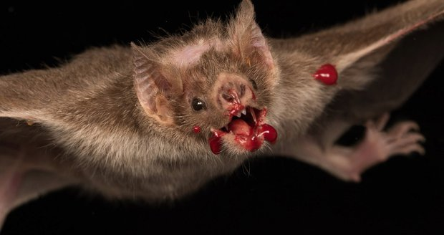
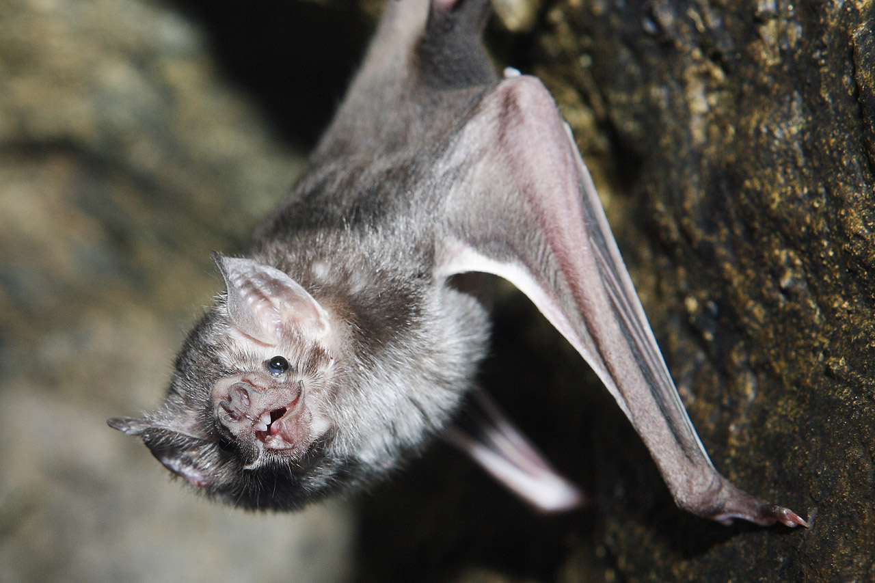
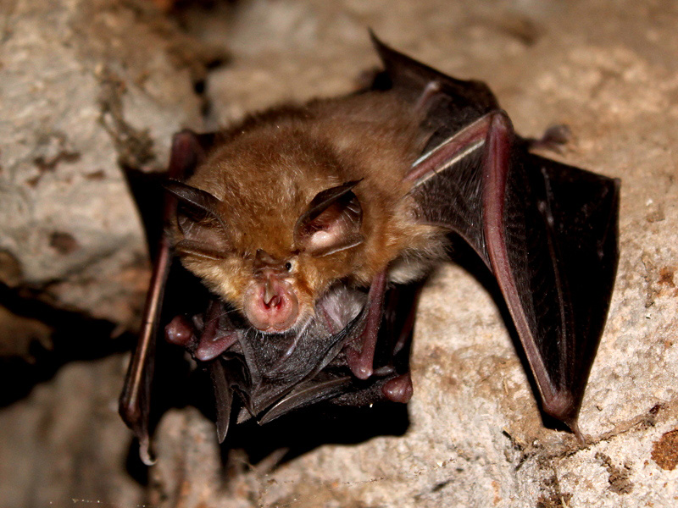
Rozdělení
UPÍŘI
VAMPÍŘI
netopýři
VRÁPENCI
Kaloni

Slide 3
Netopýr rezavý
drobné tělo kryto srstí
hlava protažena v tlamičku, ve které mají ostré zoubky
oči jsou malé, špatně vidí

Slide 4
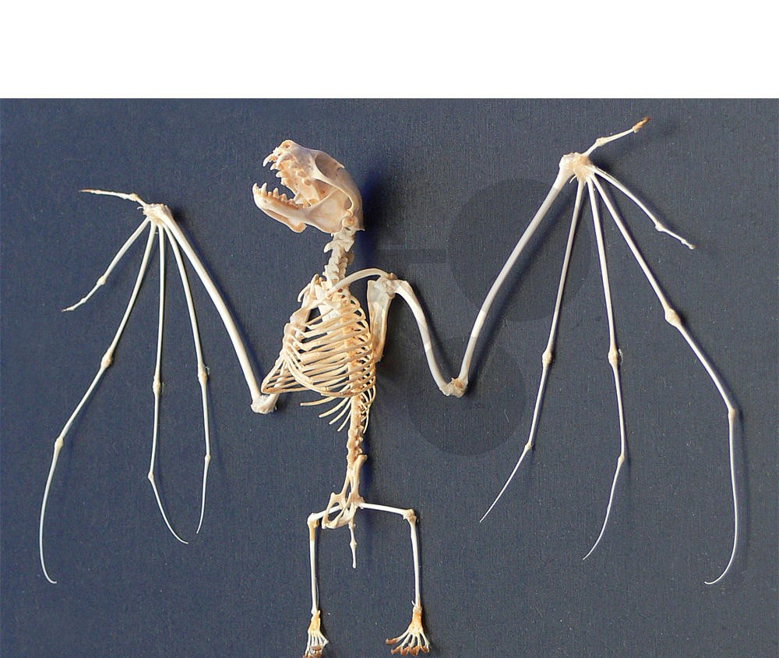
Stavba těla
končetiny s ocasem spojuje kožovitá blána, které umožňuje létání
ušní boltce jsou velké a lysé
může slyšet i velmi vysoké tóny

Slide 5
orientace a komunikace netopýrů pomocí tzv. echolokace

Slide 6
Zimní spánek
přezimuje v jeskyních nebo v dutinách stromů
zavěšen hlavou dolů
je hmyzožravec
nepřátelé - sovy, kočky ,lasice

Slide 7
Další zástupci netopýrů
Netopýr černý
Netopýr ušatý

Slide 8
Kaloň
Má výrazně protáhlou hlavu
Býložravci
Živí se sladkými plody

Slide 9
Vrápenec velký
Má „scvrklou“ tlamičku

Slide 10
Další letouni
upíři
vampíři

